Slide 1
WaDry
Ein Produkt der Gulmont GmbH
www.gulmont.de
Die moderne Art zu waschen
2021/05/21

Slide 2
DER MENSCH HAT SICH EINEN NEUEN LEBENRAUM EROBERT:
DIE DIGITALE WELT
IBRAHIM EVSAN
(AUTOR)

Slide 3
Täglich nutzen ca. 4 Mrd. Menschen das
Internet.
66 Prozent der Deutschen kaufen Waren und
Dienstleistungen über das Internet.

Slide 4
27 Prozent der Deutschen nutzten ihr
Smartphone zum einkaufen
von September bis November 2020 bezahlten
79 Prozent der Deutschen kontaktlos

Slide 5
Die Finanzen auf einen Blick
Sie wollen immer den Überblick haben über die aktuelle Finanzlage Ihres Kassiersystems?
Kein Problem!
Mit den klar strukturierten Dashboards behalten Sie immer alles im Blick und wissen, wie Sie finanziell dastehen.
einfacher geht es nicht!
Verschiedene Auswertungsmöglichkeiten, Reports und Übersichten
für Sie, die Buchhaltung oder den Steuerberater.

Slide 6
Ganz normal: Mobiles Bezahlen
Seien Sie führend beim Eintritt in die Ära der digitalen Dienstleitungen und erweitern Sie ihre Serviceangebote.
mit mobiler Bedienung
und Zahlung
Einfach Smartphone raus und das Kassiersystem steuern. Bargeld oder Portemonnaie vergessen?
Überhaupt kein Problem.
Kein Smartphone!
Einfach wie gewohnt mit Bargeld bezahlen.

Slide 7
Bargeld kostet
Es kostet bei der Herstellung, beim Transport, beim Zählen, bei der Prüfung auf seine Echtheit und bei immer mehr Banken auch dann, wenn Sie ihr Münzgeld einzahlen wollen.
Banken verlangen
immer häufiger
mal 30 Cent, mal 50 Cent, aber
auch 1,00 Euro sind keine Seltenheit mehr pro Rolle.
Risiko reduzieren
Bargeld birgt leider einige Risiken, z.B. das Infektions-, Falschgeld-, Diebstahl- und Überfall- sowie das Unterschlagungsrisiko.

Slide 8
Unabhänigkeit
Wo ist das Kassiersystem? Wer hat das beste Netz vor Ort?
Wie steht es um die 5G/LTE-Verfügbarkeit?
Kein Problem!
machen Sie Ihrer Kassiersysteme vom Internet unabhängig.
Die Unvorhersehbarkeit des Internets und der Internet-Provider führt zu keinen Umsatzeinbußen
End-to-End
Auf unsere europäischen Server übertragene Dateien gelangen nur zu den Kontakten, für die sie bestimmt sind

Slide 9
Kassiersystem 4.0
für Windows, Apple iOS oder für Android.
Sie und Ihre Kunden haben auch von unterwegs alles im Griff.
Keine Installation
kein Handbuch
eine aktive Internetverbindung und PC, Mac oder Smartphone genügen. Mit WaDry haben Sie Ihr Kassiersystem automatisch immer dabei.
Smart Wash
Ihre Kunden können weltweit den Frei-/Belegungsstatus abfragen und Sie erhalten nützliche Feedbacks zu Ihren Anlagen.

Slide 10
Das Herzstück …
Kassenbuch
Intuitive Bedienung
Datensicherheit
eBusiness Unterstützung durch XLSX's und PDF's
Umfassende Statistiken

Slide 11
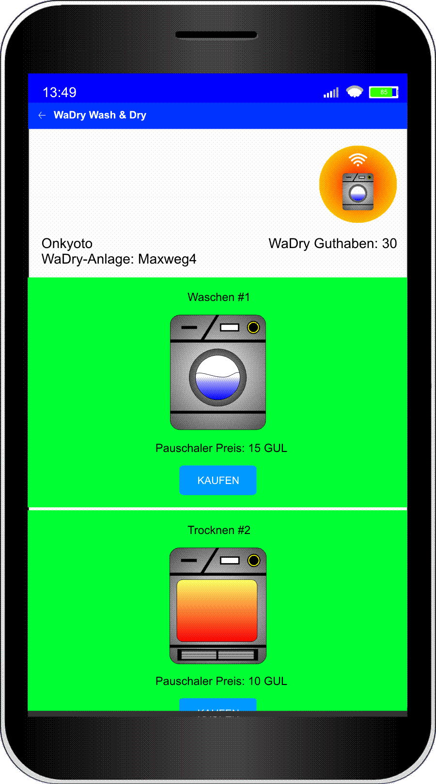
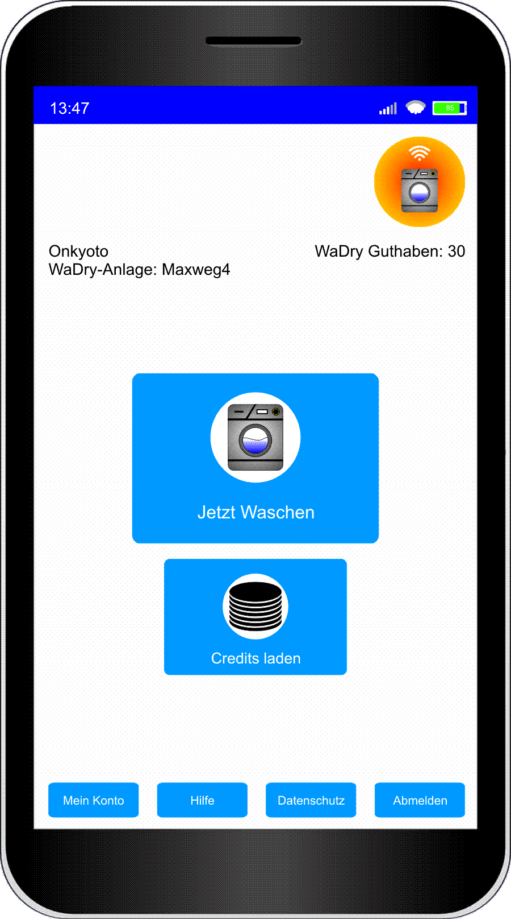
… von überall aus
Offline Fähigkeit
Hervorhebung gegenüber der Konkurrenz
Intuitive Bedienung
Datensicherheit
Mehrsprachigkeit

Slide 12
Wer sich nicht digitalisiert, wird ausgeknockt.
Wladimir Klitschko

Slide 13
Vielen Dank
Gulmont GmbH
info@gulmont.eu
www.gulmont.de

